Slide 1
Snovi (III)

Slide 2
Poetičnost i onirizam srednjovjekovnih legendi
Srednjovjekovna legenda o Baarlamu i Jozafatu:
Jozafat okružen djevojkama u snu doživljava viziju raja i pakla:
  I kako mu anđeo ukaza raj, poslije ga povede da mu pakao ukaže, i vragove i muke njih, i grešnijeh duša koje su osuđene i u pakao vržene i ukopane, i vidje ih dje vikaju, plačući plačem nemilosrdnijem, beskončano. (209)
  Poslije ga uvede u grad kojega zidovi bjehu od zlata i dragoga kamenja svjetloćom i čudnovatom zračni. Ondi vidje velike vojske nebeske gdje tancaju i popjevaju razlike pjevke koje nikadare nije začulo umrlijeh uho, i rekoše mu: ‘Ovo je mjesto blaženih štono vi raj zovete. (231)

Slide 3

Juraj Baraković (1548-1628)
Vila Slovinka (1614.; 1626.; 1682.)
Vizija kolektivne hrvatske povijesti
Važnu tvorbenu ulogu ima san: netipični onirizam u strukturiranju spjeva kao književnoga labirinta
onirizam očito korenspondira s Barakovićevim stvarnim, životnim putom svećenika, ratnika i književnika

Slide 4
IX. pjevanje: san glavnog junaka (Pisnika):
  Opis noćnog doživljaja sadrži 476 stihova, a ne podrazumijeva samo san nego i ono što mu prethodi i ono što za njim slijedi. Ono što se u snu vidi nalik je propasti svijeta, apokalipsi. Time glavni junak (Pisnik) svoju osobnu nesreću projicira na cijeli svijet. Pavličić upozorava da se u Barakovićevo vrijeme vjerovalo da se u čovjekovu snu objavljuje istina. Osim sna, treba gledati širi kontekst epa, pogotovo ulogu Vile čiji su iskazi bili proturječni u dvjema različitim prilikama: na javi i u snu. 9. pjevanje čini prekretnicu epa, jer nakon njega stvari se odvijaju drukčije. Nakon 9. pjevanja Pisnik ne traži samo smisao vlastite književnosti nego i vlastitoga života.

Slide 5
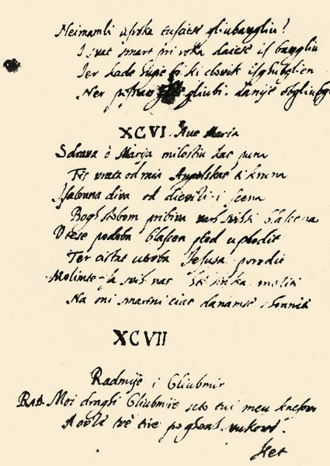
Džore Držić (1461-1501)
Pjesma Ako je istini, moj Bože, ovi san
158 distiha
Kroz zašto s uzdahom suze mi sve oči
I prsi zlo s strahom još tuga naskoči? 10
U srcu mojemu silim se taj san oć,
Ni mislit o njemu, а isto m' nije moć.
Ja ne vim, teško je štogodir ovo bi,
Do duše er moje čuh da me ukobi.
san kao instrument fikcije u dubrovačkoj književnosti
propituje se istinitost sna iz središnjega dijela i strahuje se zbog njegova mogućega proročkog značaja

Slide 6
Matoš
1909.
Pjesma nastala povodom 100. obljetnice rođenja Ljudevita Gaja
Matoš govori da je usnuo ružan san koji je prenio u stihove – prepričani san: Ja vidjeh negdje ladanjski taj skut,
Jer takvo lice ima moja mama,
A slične oči neka krasna dama:
Na lijepo mjesto zaveo me put!

Slide 7
9. SVIBNJA 1907
Ko Petrarca Loru jutros sam te snio
U okviru drevnom pobožnog portala,
Zastava ti dačka iznad glave sjala,
O, to nije, sanak, ludi sanak bio!
Prognanik u pučkoj rulji sam se skrio,
Suza mi je krišom na rukave pala,
Kad su grička zvona od sreće zaplakala
I studentski barjak s kalpakom se vio.
Ti u crkvu, ja—ko prosjak kunjah vani,
Jer me svaki pandur mogo uhvatiti….
Ko četrdeset osme grozni su nam dani!
Slobodan je Hrvat sve to teže biti,
Zato tužan lunja tuđim tlom bez puta,
Kao zvuk od zvona kad kroz šumu luta.

Slide 8
MAĆUHICA
Crna kao ponoć, zlatna kao dan,
Maćuhica ćuti ispod rosne vaze,
U kadifi bajne boje joj se maze,
Misliš: usred jave procvjetao san!
Zato je i zovu nježno "noć-i-dan"
Naše gospođice kada preko staze
Starog parka ljetne sjene sjetno gaze
Ispod vrelog neba, modrog kao lan.
Kao samrt tamna, kao život sjajna
Maćuhica cvate, ali ne miriše—
Ko ni njezin susjed, kicoš tulipan.
No u hladnoj nevi čudan život diše,
Zagonetan, dubok, čaroban ko san,
A kroz baršun drhti jedne duše tajna.

Slide 9
Janko Leskovar (1861-1949)
Misao na vječnost
Psihološka novela
Seoski učitelj Đuro Martić sanja proročanske snove, ne razlikuje san od jave
San kao prostor susreta sa sudbonosnim i neizbježnim
  Najgore bi bilo što je počeo živjeti za noć. Kad bi se vratio doma, iscrpljen iz škole, samo bi se bacio na krevet prije nego bi ga njegov sluga Duša stigao raspremiti. Noću je sanjao i više nije znao što je san, a što je java. Jedne je noći usnuo oca kako se sa svijećom noću vraća kući, no onda je pao u potok nabujao jesenskom vodom. Sutradan bi vidio starijeg seljaka pred školom i pitao se odakle su ga izvukli? Često je sanjao s pokojnicima, sanjao je prijatelja s kojim je nekad jeo u pučkoj kuhinji. On je umro, a da nisu saznali razlog. Zatim prijatelja koji se ubio i jednog kojemu su pluća izjeli crvići. Tako se dugo on borio sa svojim snovima i raspoznavanjem onoga što je zbilja, a što nije. Imao je i svijetlih dana kada je uživao u čistom zagorskom zraku i prirodnim ljepotama. U to je vrijeme imao osmijeh na licu.

Slide 10
Ranko Marinković
Benito Floda von Reltih (Objavljeno u zbirci Ruke 1953. godine)
Umetanje fantastične priče u realističan okvir:
  „jedan zbiljski slučaj koji, je toliko nalik na san, te često i sam posumnjam nisam li ja to ipak sanjao?...“

Slide 11
Antun Šoljan
Brod u boci
Susreće u muzeju izložbeni primjerak broda u boci
Sanjao da gradi brodove, ne razlikuje san i javu:
  „Možda to nisam sanjao, možda je to stvarno i bilo u nekom mom drugom životu, jer je san bio jasniji od jave, zadatak važniji od mog sadašnjeg života“

